Slide 1
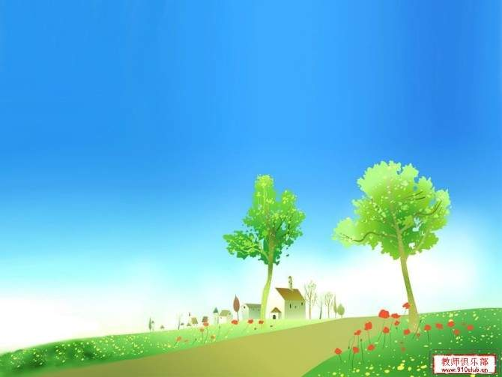
19 三个小伙伴

Slide 2
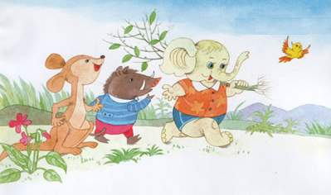
19 三个小伙伴

Slide 3


把
拉
就
巴
要
没
同
真棒！
伴
伙

Slide 4

读一读
huǒ bàn méi yǒu bú yào jǐn
伙伴 没 有 不要紧
luó kuāng bí zi pí kǒu dai
箩 筐 鼻 子 皮口袋
chú tou gǒng chu shǒu lā shǒu
锄 头 拱 出 手 拉 手

Slide 5


没有
伙伴
一同
不要紧
鼻子
箩筐

Slide 6


伙伴
没有
不要紧
箩筐
鼻子
皮口袋
拱出
锄头
嘴巴

Slide 7
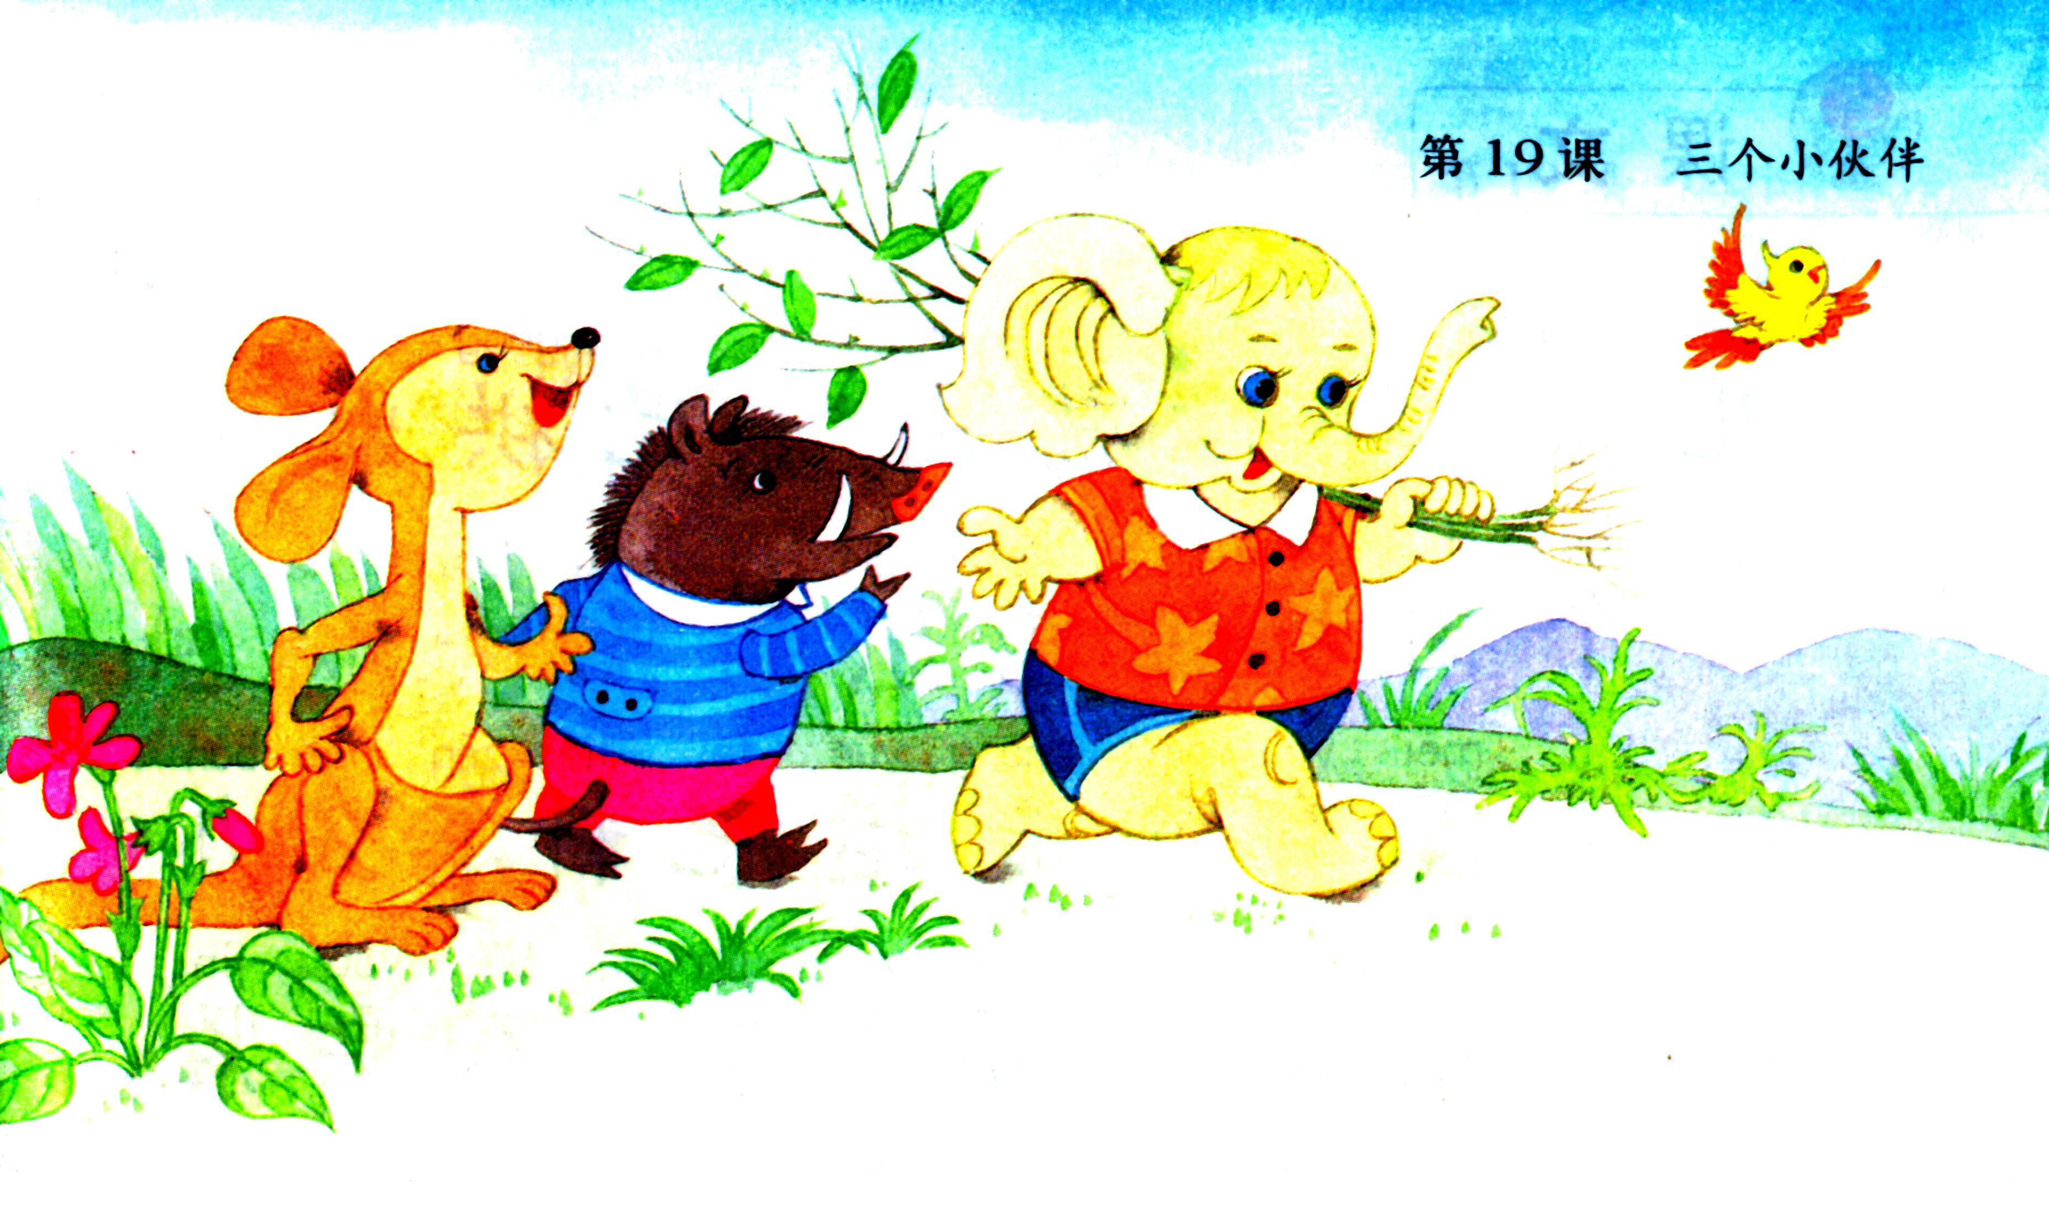
yě zhū dài shǔ tóng zāi
小野猪、小象和小袋鼠一同上山栽树。

Slide 8
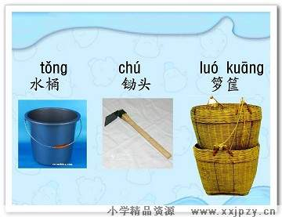

Slide 9


méi chú wā kēng zěn bàn
没有锄头挖树坑怎么办？
méi luó kuāng féi liào zěn bàn
没有箩筐运肥料怎么办？
méi tǒng jiāo zěn bàn
没有水桶浇水怎么办？

Slide 10
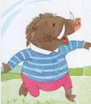
没有锄头挖树坑怎么办?
小野猪说：“不要紧，不要紧，我有硬硬的嘴巴。”不一会儿，小野猪就用嘴巴拱出了一个树坑。

Slide 11
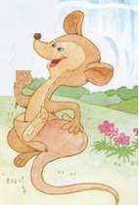
没有箩筐运肥料怎么办？
小袋鼠说：“不要紧，不要紧，我有一个皮口袋。”不一会儿，小袋鼠就用皮口袋运来了一堆肥料。

Slide 12
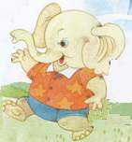
没有水桶浇水怎么办？
小象说：“不要紧，不要紧，我有长长的鼻子。”小象跑到河边，用长鼻子吸足了水，把树坑浇得湿湿的。

Slide 13
他们是怎样解决遇到的困难的？
没有锄头挖树坑怎么办？
(小野猪)就用（ 嘴 巴 ）挖树坑。
没有箩筐运肥料怎么办？
(小袋鼠)就用（皮口袋）运肥料。
没有水桶浇水怎么办？
( 小 象 )就用（ 鼻 子 ）浇水。

Slide 14
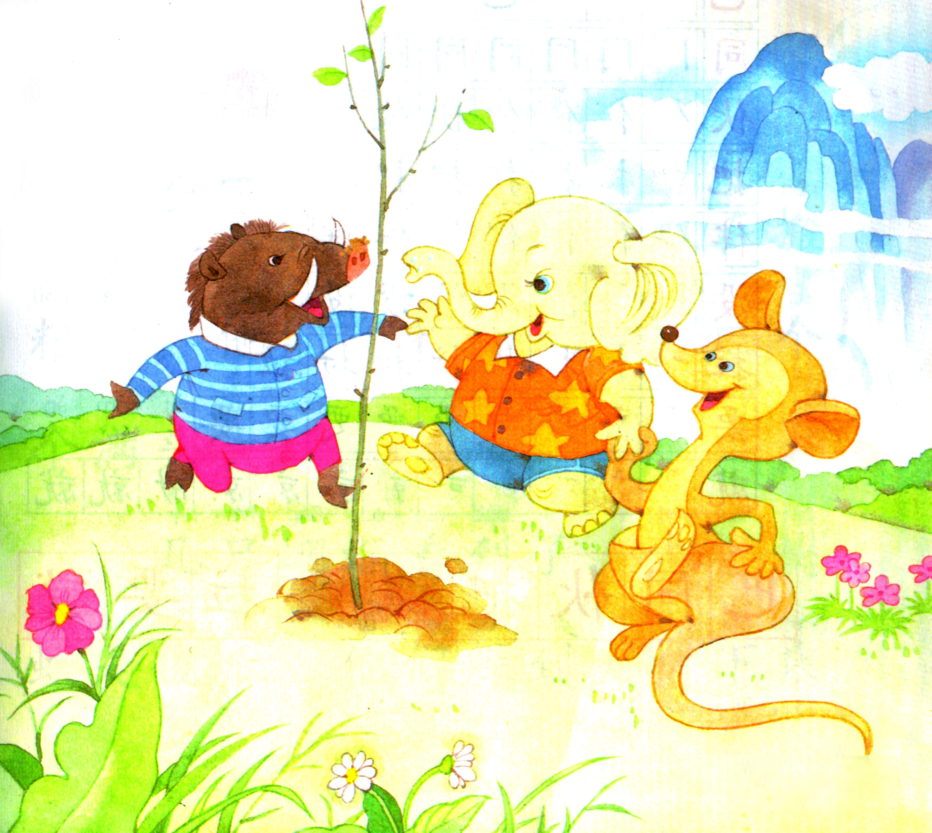
zāi la huǒbàn
小树栽好啦！三个小伙伴手
lā wéi
拉着手，围着小树又跳又笑。

Slide 15

huǒ
–
伙

Slide 16
bàn
–
伴

Slide 17
yào
–
要

Slide 18
伙伴
同伙
合伙
伙

Slide 19
伙伴
同伴
伴音
伴

Slide 20
主要
不要
重要
要是
要

Slide 21
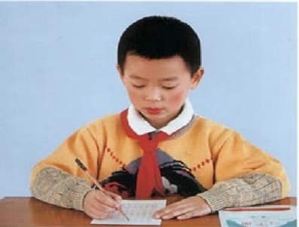
伙
伴
要

Slide 22
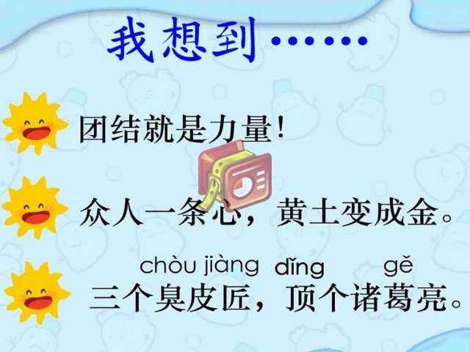

Slide 23
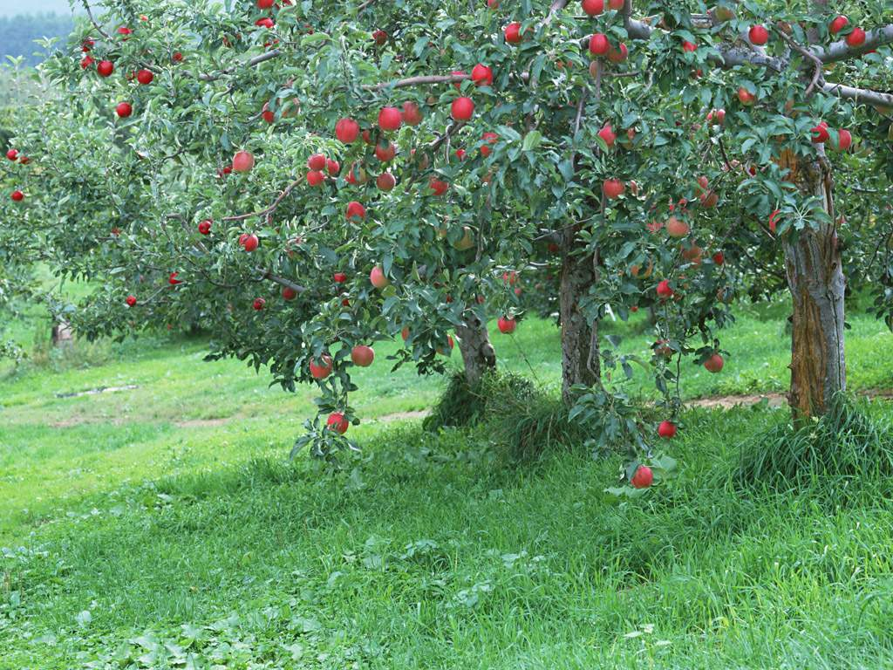
课文延伸:
几年过去了，三个小伙伴栽的苹果树结了很多又大又红的苹果，这三个小伙伴是怎样把苹果摘回家的呢？

